Slide 1
Gestion des utilisateur
Concept de compte
Caractéristiques d’un compte utilisateur
Caractéristiques d’un compte groupe
Catégorie des utilisateurs
les fichiers de configuration
Les droits
pour un fichier ordinaire
pour un répertoire
Autres droits
Ateliers

Slide 2
Concept de compte
Par essence, Unix est un système multi-utilisateur et multi-tâche.
Chaque utilisateur possède un répertoire personnel /home/<nom_utilisateur> dans lequel ses fichiers sont enregistrés tout en restant à l'abri du regard des autres utilisateurs.
Lorsque vous utilisez la machine en tant que superutilisateur (root, ou administrateur), vous avez un accès total à chaque fichier du système.

Slide 3
Concept de compte
Le répertoire personnel du superutilisateur est /root et ce répertoire est monté sur la racine (/)
Notez que, dans la terminologie anglo-saxonne, il y a des ambiguïtés :
le répertoire-parent de votre système (/) est appelé root.
Le superutilisateur s'appelle root
et son répertoire personnel est /root].

Slide 4
Concept de compte
L'ensemble des utilisateurs est divisé en groupes (groups).
Un utilisateur peut appartenir à différents groupes et il n'y a pas de limitation sur le nombre de groupes dans le système.
Chaque groupe est défini par une liste d'utilisateurs.

Slide 5
Concept de compte
Chaque utilisateur d’un système linux est inscrit dans une base de donnée local ou dans un annuaire réseau.
Un compte utilisateur représente aussi bien une personne qu'une application (appache .. )

Slide 6
Caractéristiques d’un compte utilisateur
Login : c’est le nom de l’utilisateur (ou de l’application)
Mot de passe : utilisé lors de la connexion pour authentifier l’utilisateur.
UID : ce numéro identifie l’utilisateur « user IDentification ». il est utilisé par les programmes pour dentier tout utilisateur. En fait, en interne, seul l'UID et non le nom de connexion- est utilisé.
GID : ce numéro spécifie le groupe principal de l’utilisateur « Group Identification » → même commentaire
Commentaire
Répertoire de connexion
Shell, activé en début de session en mode texte

Slide 7
Caractéristiques d’un compte groupe
Nom du groupe
GID : c’est un numéro qui identifie le groupe
Un mot de passe
La liste des membres.

Slide 8
La gestion des comptes (création, suppression, modification..) est un droit de l’administrateur (le root)

Slide 9
Les fichiers
Le fichier des mots de passe : /etc/passwd
Le fichier /etc/shadow.
Le fichier des groupes /etc/group.
Le fichier /etc/nsswitch.conf

Slide 10
Les fichiers
Fichier | Description | Plus d'informations
/etc/passwd | Information sur les comptes utilisateurs | man passwd
/etc/shadow | information cachée sur les comptes utilisateurs | man shadow
/etc/group | Défini les groupes auxquels les utilisateurs appartiennent | man group
/etc/gshadow | Information cachée sur les groupes | man gshadow
/etc/sudoers | Liste de qui peut lancer quoi avec sudo | man sudoers
/home/* | Répertoires utilisateurs

Slide 11
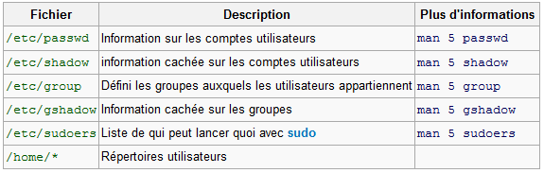
Les fichiers

Slide 12
Le fichier des mots de passe : /etc/passwd
Ce fichier contient la base locale des comptes utilisateur
Le fichier /etc/passwd est le seul dans tout le système où le nom d'un utilisateur est enregistré.
si on liste le fichier password bien connu des administrateurs, on a :

Slide 13
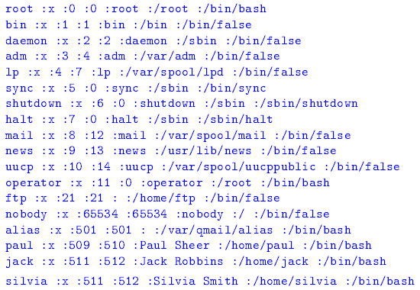

Slide 14
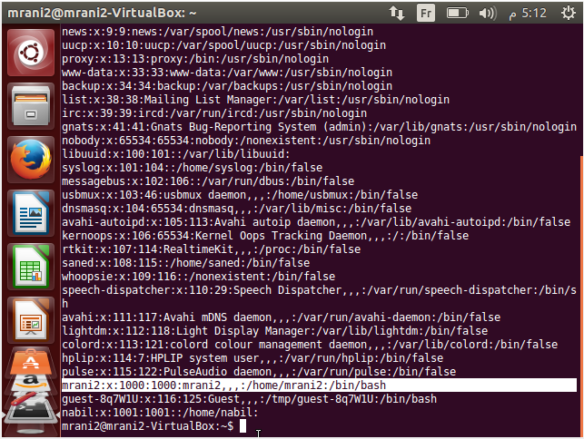

Slide 15
Champs d’une ligne : /etc/passwd
Chaque ligne comprend sept champs (fields) séparés par une paire de points. Par exemple, le compte appelé mrani2 se décompose de la manière suivante :
mrani2 est l'identifiant de l'utilisateur.
x est un signe masquant le mot de passe crypté et indiquant que ce dernier se trouve dans le fichier /etc/shadow.
1000 ce nombre est l'UID ou User IDentifier de l'utilisateur
1000 ce nombre est le GID ou Group IDentifier

Slide 16
Champs d’une ligne : /etc/passwd
nabil mrani,,, est le nom complet de l'utilisateur.
/home/mrani2 représente le répertoire personnel de l'utilisateur mrani2. La variable d'environnement HOME sera fixée à cette valeur lorsque l'utilisateur se connectera.
/bin/bash est le shell à démarrer lors de la connexion de l'utilisateur.

Slide 17
Champs N°5: /etc/passwd
Pour décrire un utilisateur on utilise la commande : chfn
Cette commande permet d'indiquer (modifier) dans le champ numéro 5 du fichier /etc/passwd différentes informations sur un utilisateur, son nom complet, son bureau, ses numeros de téléphone (séparées par des virgules).

Slide 18
Le fichier des groupes d’utilisateurs : /etc/group
Ce fichier contient la base locale des comptes groupes
etc/group est un fichier ASCII qui définit les groupes auxquels appartient chaque utilisateur.
Il y a une ligne par groupe, et chaque ligne a le format :
nom_du_groupe:mot_de_passe:GID:liste_utilisateurs
Par exemple :
GI-S4:*:1100:mghari,ayachi,rahmoune

Slide 19
Le fichier des groupes d’utilisateurs : /etc/group
GI-S4:*:1100:mghari,ayachi,rahmoune
Une ligne de ce fichier comporte les champs suivants, séparés par des caractères `:' :
Le nom du groupe, (en claire)
Le mot de passe crypté du groupe. Si ce champ est vide aucun mot de passe n'est nécessaire.
numéro du groupe (gid),
liste des utilisateurs appartenant au groupe séparés par des virgules.

Slide 20
Lors de la connexion, un utilisateur est associé à tous les groupes dans lesquels il est inscrit.
On peut le vérifier à l'aide de la commande id, ou groups. (ou encore avec un cat /etc/group)
[mrani@pc1 mrani]$ id
uid=501(mrani) gid=501(mrani) groupes=501(mrani),100(users), 101(GIS4),200(GIS2),201(estm)
[mrani@pc1 mrani]$ groups
mrani users GIS4 GIS2 estm
Le groupe principal de l'utilisateur ``mrani'' est le groupe ``mrani'‘.
Il fait également partie des groupes : ``users'', ``GIS4'',``GIS2'‘ et ``estm''.

Slide 21
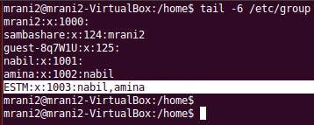
Exemple de : /etc/group

Slide 22
Le fichier /etc/shadow
Le problème des fichiers passwd traditionnels est qu'ils sont lisibles par tous.
Ceci permet aux programmes d'y extraire des informations au sujet d'un utilisateur, telles que son nom complet et le mot de passe crypté.
Possibilité d’essayer des milliards de mots de passe jusqu'à correspondance.

Slide 23
Le fichier /etc/shadow
Le fichier des mots de passe cryptés est exclusivement utilisé lors de l'étape d'authentification.
Il n'est pas lisible par tous et aucun utilisateur normal n'a le droit de voir le champ ``mot de passe chiffré''.
Il n'y a pas d'information dans ce fichier nécessaire aux programmes.
Les champs du fichier /etc/shadow sont séparés par des doubles points

Slide 24
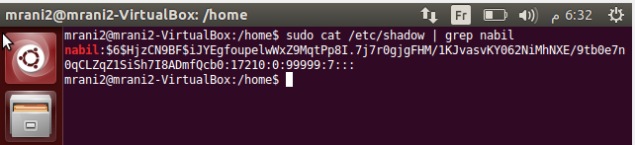
Exemple de ligne dans : /etc/shadow
mrani2:Q,Jpl.or6u2e7:10795:0:99999:7:-1:1:134537220

Slide 25
Le fichier /etc/shadow
mrani2:Q,Jpl.or6u2e7:10795:0:99999:7:-1:1:134537220
Le fichier /etc/shadow contient habituellement les éléments suivants pour chaque utilisateur :
le nom de l'utilisateur
le mot de passe haché
La date de la dernière modification du mot de passe (exprimé en nombre de jours après le 1er janvier 1970).
Le nombre de jours avant le que le mot de passe puisse être changé
Notes:
(0 indique qu'il peut être modifié à tout moment).

Slide 26
Le fichier /etc/shadow mrani2:Q,Jpl.or6u2e7:10795:0:99999:7:-1:1:134537220
Le nombre de jours après lesquels le mot de passe doit être changé (30 indique qu'après 30 jours l'utilisateur sera forcé de changer son mot de passe ; 99999 indique que l'utilisateur n'est jamais obligé de changer son mot de passe).
Le nombre de jours durant lesquelles l'utilisateur sera informé de l'expiration prochaine de son mot de passe s'il se connecte au système.
Le nombre de jours avant la désactivation d'un compte avec mot de passe expiré.

Slide 27
Le fichier /etc/shadow mrani2:Q,Jpl.or6u2e7:10795:0:99999:7:-1:1:134537220
La date de la désactivation d'un compte (exprimé en nombre de jours après le 1er janvier 1970).
Un champ réservé pour une éventuelle utilisation future.

Slide 28
root:$1$cJtWmhbX$1iCfb31CvckZiVDeae0Zx.:13383:0:99999:7:::
daemon:*:13383:0:99999:7:::
bin:*:13383:0:99999:7:::
sys:*:13383:0:99999:7:::
sync:*:13383:0:99999:7:::
games:*:13383:0:99999:7:::
man:*:13383:0:99999:7:::
lp:*:13383:0:99999:7:::
mail:*:13383:0:99999:7:::
news:*:13383:0:99999:7:::
uucp:*:13383:0:99999:7:::
proxy:*:13383:0:99999:7:::
www-data:*:13383:0:99999:7:::
backup:*:13383:0:99999:7:::
list:*:13383:0:99999:7:::
irc:*:13383:0:99999:7:::
gnats:*:13383:0:99999:7:::
nobody:*:13383:0:99999:7:::
dhcp:!:13383:0:99999:7:::
syslog:!:13383:0:99999:7:::
klog:!:13383:0:99999:7:::
cupsys:!:13383:0:99999:7:::
messagebus:!:13383:0:99999:7:::
haldaemon:!:13383:0:99999:7:::
hplip:!:13383:0:99999:7:::
nico:$1$tgS/4j6v$D9dP0cyqc6QydDOQDAiPm.:13383:0:99999:7:::
Exemple de fichier /etc/shadow

Slide 29
Le fichier /etc/shadow
Un exemple typique de ligne extraite du fichier /etc/shadow :
Le dernier changement de mot de passe a eu lieu le 2 avril 2003 (12144 jours depuis 01.01.1970) .
Le mot de passe a une validité de 180 jours.
Il y a un délai de 7 jours pour changer le mot de passe.
Le compte expire le 30 août 2003 (12294 jours depuis le 01.01.1970).

Slide 30
/etc/gshadow
Pour aller plus loin …
Il existe un fichier /etc/gshadow dont le rôle est similaire à celui du fichier /etc/shadow, en pratique peu ou pas utilisé.
On active rarement (voir jamais, par convention) les mots de passe de groupe.

Slide 31
Le fichier /etc/nsswitch.conf
Ce fichier indique dans quels annuaires locaux ou réseaux sont recherchés les comptes.
Le Name Service Switch (NSS) autorise le remplacement des traditionnels fichiers Unix de configuration (par exemple /etc/passwd, /etc/group, /etc/hosts) par une ou plusieurs bases de données centralisées.
les mécanismes utilisés pour accéder à ces bases étant configurables

Slide 32
Le fichier /etc/nsswitch.conf
NSS a d’abord été développé par Sun Microsystems pour son système Solaris.
Il a par la suite été porté sur de nombreux autres systèmes d’exploitation notamment FreeBSD, GNU/Linux …

Slide 33
Le fichier /etc/nsswitch.conf
NSS est habituellement configuré à l’aide du fichier /etc/nsswitch.conf.
Celui-ci liste les « bases de données » (par exemple group, passwd, …) et une ou plusieurs façons d’obtenir l’information (par ex. : files pour les fichiers locaux, nis pour le Network Information Service, nisplus pour NIS+

Slide 34

Le fichier /etc/nsswitch.conf
Par exemple :
L’ordre des services listés détermine l’ordre dans lequel NSS tentera d’utiliser ces services pour répondre aux requêtes sur les bases de données.

Slide 36
Les commandes
useradd, usermod, userdel
 ajout, modification, destruction d’un compte utilisateur
groupadd, groupmod, groupdel
 ajout, modification, destruction d’un compte groupe
passwd : modifie le mot de passe d’un compte

Slide 37
Les commandes
id : affiche l’identité d’un compte
Chsh, chfn : modifie le shell, le commentaire d’un compte utilisateur.
getent : affiche les donnée d’un annuaire
pwck, grpck: verifie la syntaxe des fichier passwd et group.

Slide 38
useradd
La commande useradd permet de créer un compte utilisateur
Ses principales caractéristiques peuvent être précisées :
[mrani@pc1 mrani]$ useradd -u 1001 -g ESTM -G GIS4,news -c Nabil MRANI ESTM Equipe TICOS -d /home/mrani -m -s /bin/bash nabil
La commande précédente crée un compte utilisateur nabil. son uid est 1001, son groupe principale est ESTM, il fait parti des groupe GIS4 et news entant que groupe secondaire. Le champ de commentaire contient la chaine MRANI ESTM Equipe TICOS. son répertoire de connexion est /home/mrani . ce répertoire sera créer (l’option –m). Son shell est le shell bash.

Slide 39
useradd
La création d'un compte demande plusieurs opérations :
l'ajout d'une entrée dans le fichier /etc/passwd,
la création du répertoire personnel de l'utilisateur,
et la mise en place de la configuration par défaut dans le répertoire de cet utilisateur.
L'ensemble de ces opérations est pris en charge par la commande useradd

Slide 40
adduser
Utilisée sans aucun options, cette commande demande de manière interactive toutes les informations nécessaires pour identifier l'utilisateur en cours de création.
Les valeurs par défaut sont consignées dans le fichier : /etc/default/useradd

Slide 41
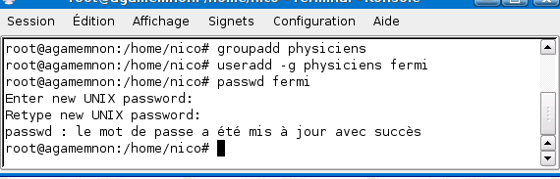
EXEMPLE
qu'est ce
qu'on a
fait ?
Création d'un groupe
Création d'un utilisateur en le plaçant dans le groupe
Affectation d'un mot de passe à l'utilisateur
(utilisation des paramètres optionels par défaut)
ceci implique 
- Ligne ajoutée au fichier /etc/passwd:
fermi:x:1001:1001::/home/fermi:/bin/sh
- Ligne ajoutée au fichier /etc/shadow:
fermi:$1$OiUYxLOq$97N3L1zEHtnjalbwceUyl0:13384:0:99999:7:::
- Ligne ajoutée au fichier /etc/group:
physiciens:x:1001:fermi
- Ligne ajoutée au fichier /etc/gshadow:
physiciens:!::fermi
Notes:
<numéro>

Slide 42
userdel
La commande userdel permet d'enlever un compte utilisateur (s'il existe).
L'option -r permet en plus la suppression du contenu et du répertoire de domiciliation de l'utilisateur, ainsi que son répertoire de mail.
Syntaxe : userdel [-r] login
EXEMPLE : Enlever un utilisateur
mrani:/# userdel -r nabil

Slide 44
Outils graphiques de gestion des comptes et groupes
kuser : est une petite application graphique intégrée à l'interface graphique KDE. On peut le lancer tout simplement via la commande kuser depuis une fenêtre console.

Slide 46
Le fichier /etc/shadow
mrani2:Q,Jpl.or6u2e7:10795:0:99999:7:-1:1:134537220
Dans le fichier /etc/shadow, une ligne par utilisateur décrit par neuf champs séparés par des ':' :
login (en clair),
mot de passe (crypté),
date de dernière modification du mot de passe (en jours depuis le 1er janvier 1970),
délai avant la prochaine modification possible après un changement de mot de passe (en jours),
délai avant l'obligation de changer de nouveau de mot de passe après un changement sinon expiration du compte (en jours),
délai d'avertissement avant une modification obligatoire,
délai avant désactivation après une expiration,
date de désactivation,
reservé.

